Slide 1
2D Game Programming 1차 발표
2014180007
김민섭

Slide 2
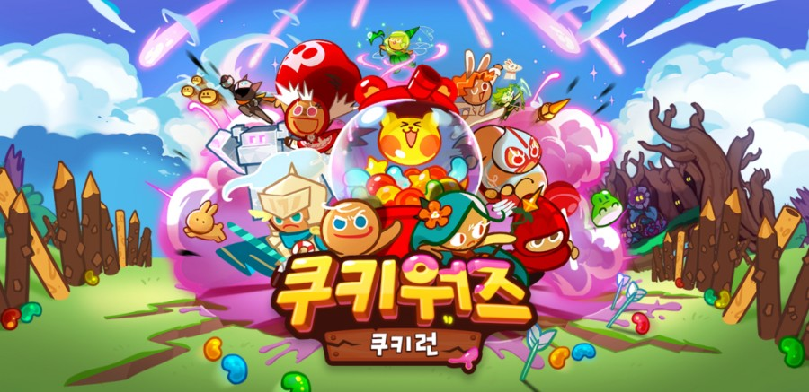
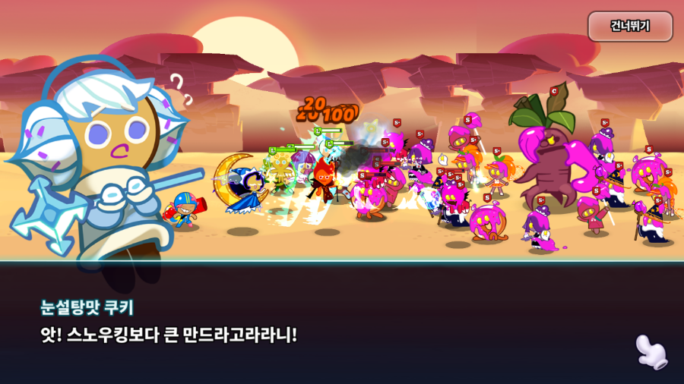
게임 컨셉
쿠키워즈(팔라독) 를 모티브.
떼거지로 몰려오는 몬스터로부터 플레이어 기지를 방어하고 적을 무찌르자!
내 유닛을 잘 조합해서 적을 쓰러트리는 전략게임.

Slide 3
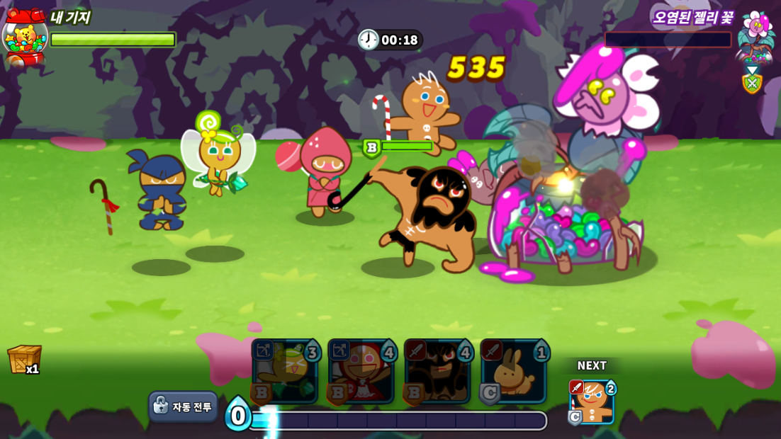
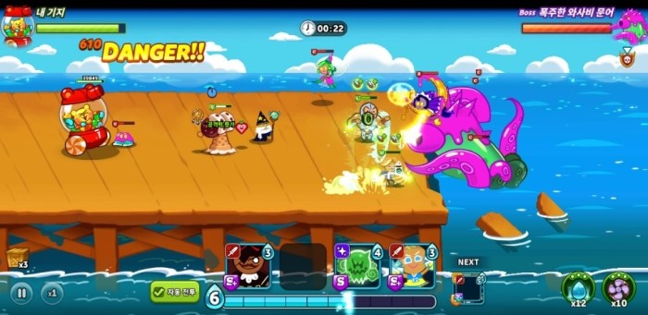
메인 게임 화면 구성
마나 및 유닛 아이콘
나 와 상대의 체력 표시
적 몬스터
아이템 사용
메인 화면 구성 (아군 유닛 , 몬스터 진행 상황 표시)

Slide 4
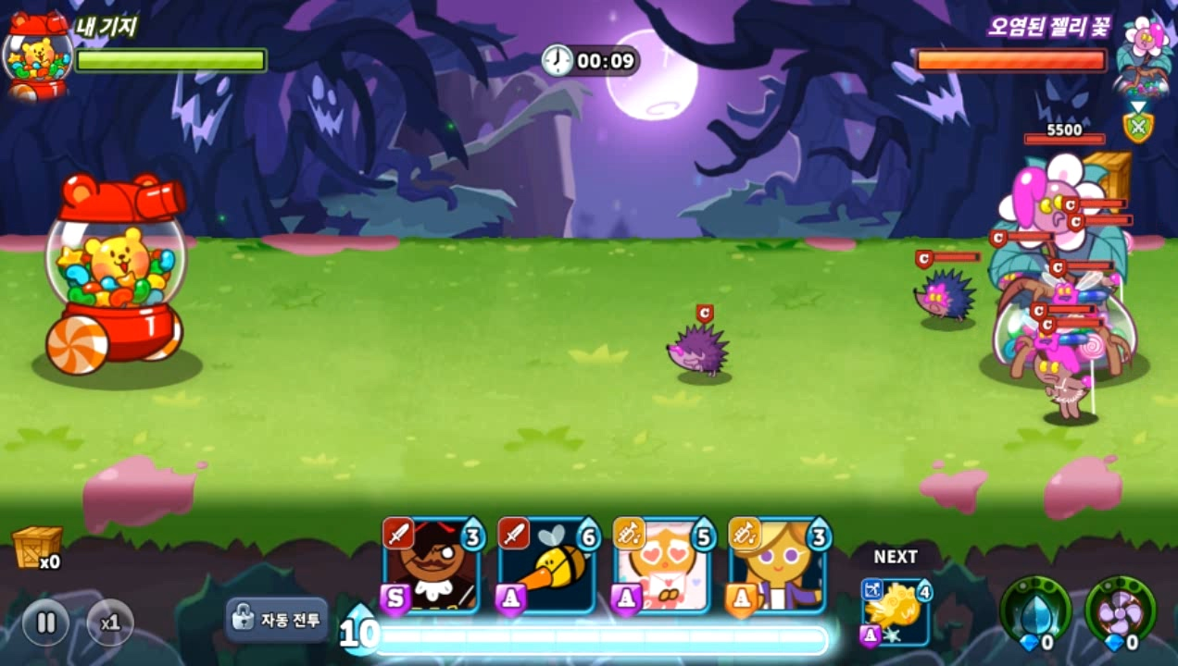
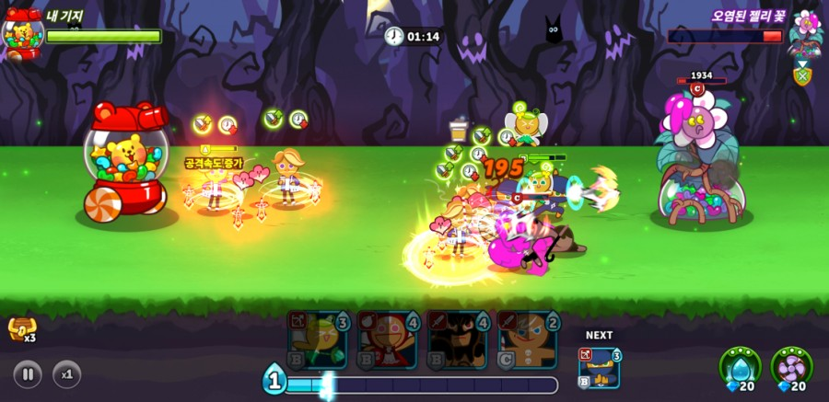
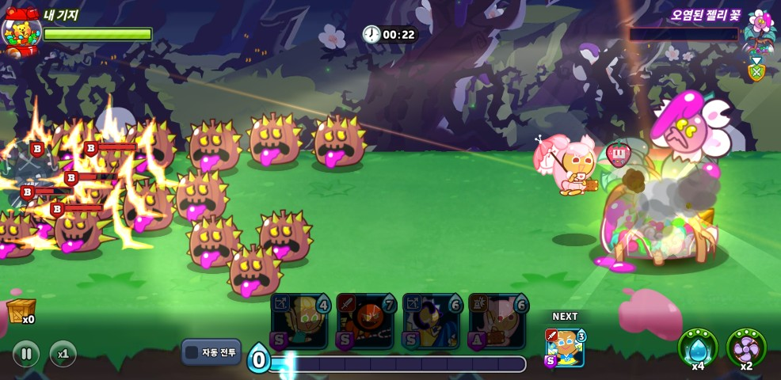
게임 흐름
적 유닛 생성 후 플레이어는 일정 시간동안 마나를 회복, 마나를 사용해서 유닛 생성.
유닛을 적절히 조합(아이템 사용 포함)해서 적과 전투.
적 기지의 체력이 다 깎일 경우 승리
플레이어 기지의 체력이 다 깎일 경우 패배

Slide 5
개발 범위
내용 | 최소 범위 | 추가 범위
화면 구성 (UI) | 마나 창, 유닛 창 플레이어 및 적 체력 바 | 각 유닛의 데미지 표시 각 유닛의 체력 바
맵 | Round 3개 맵 | 보스 맵
난이도 | 라운드를 넘어 갈수록 체력 및 공격력 증가. 적 개체 수 증가.
게임 기능 | 일정 시간이 지나면 마나 회복속도 증가. 유닛을 생성할 아이콘이 랜덤 생성되어 같은 전략이 불가능. | 아이템 기능을 이용해서 다양한 전략 구현
몬스터 | 각각 다른 공격력과 이동속도를 가짐. | 특수한 스킬을 랜덤으로 발생시킴.
사운드 | 배경음악 유닛과 적 공격 시 타격 사운드 유닛 생성시 사운드 승리 및 패배 사운드 | 각 적마다의 다른 스킬 사운드
적 AI | 플레이어와의 거리가 일정 닿을 경우 공격 모션 시작. | 적의 체력이 거의 없을 경우 후퇴 등의 모션을 취함.

Slide 6
개발 계획
1주차 | 리소스 수집 | 유닛 및 몬스터 , 배경화면 리소스 수집 리소스 적용을 위해 크기와 좌표 계산
2주차 | 몬스터 및 유닛 오브젝트 | 각 몬스터 및 유닛 능력치 오브젝트 구현. 라운드 증가할때마다 적군 능력치 증가.
3주차 | 마우스 동작 | 마우스 클릭에 따른 캐릭터의 생성될 위치와 타이밍 설정. 아이템 클릭시 발동할 이벤트 설정. 할 수 없는 행동을 할 시에 처리될 이벤트 설정.
4주차 | 맵(스테이지) 구현 | 최소 3개의 스테이지 구현. 사운드 추가 UI 적용
5주차 | 오브젝트 상호 작용 | 유닛과 몬스터 간의 충돌시에 공격 모션 발동
6주차 | 중간 점검 | 중간점검 및 1~5주차 미비점(버그) 보완
7주차 | 추가 기능 적용 | 추가 범위 적용
8주차 | 밸런스 조절 및 최종점검 | 각 유닛과 몬스터의 밸런스 및 스테이지 밸런스 조절 및 최종점검

